Slide 1
第七章 辅助元件
蓄能器
滤油器
油箱
热交换器
管件

Slide 2
§7-1 蓄能器
一、作用
储存油液的压力能。
二、应用
1）短时大量放油。
2）维持系统压力。
3）减小液压冲击。

Slide 3
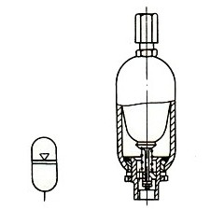
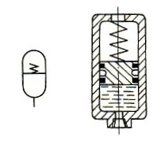
种类
弹簧式
皮囊式

Slide 4
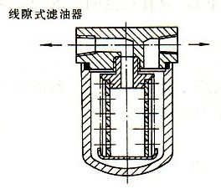
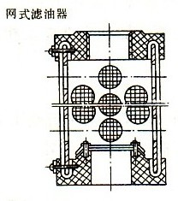
§7-2 滤油器
作用：过滤污物。

Slide 5
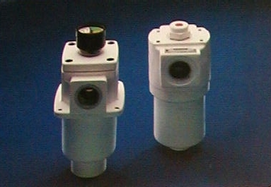
滤油器

Slide 6
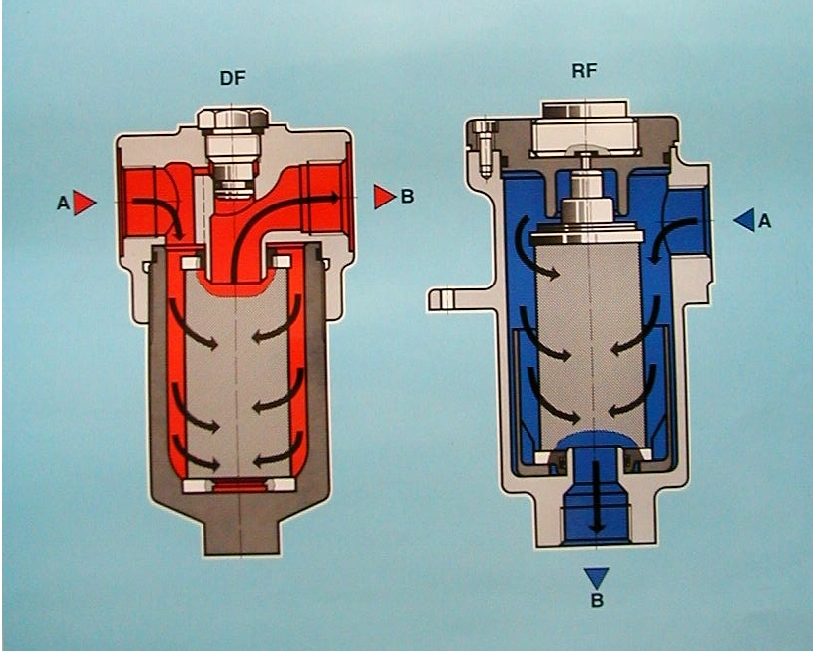
滤油器

Slide 7
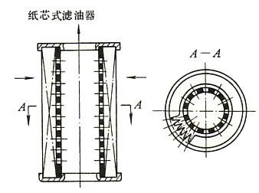
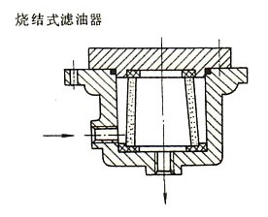
滤油器

Slide 8
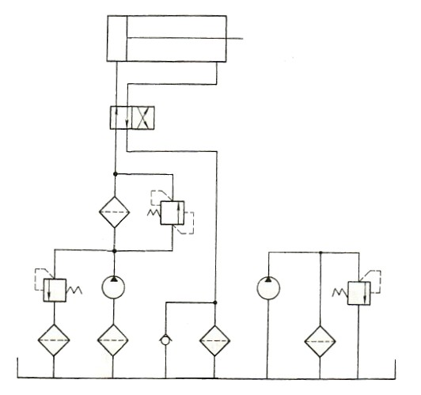
安装位置

Slide 9
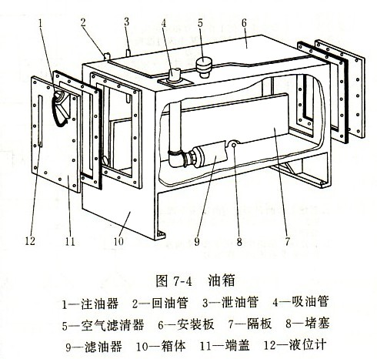
§7-3 油箱
作用：储存油液、沉淀和散热。

Slide 10
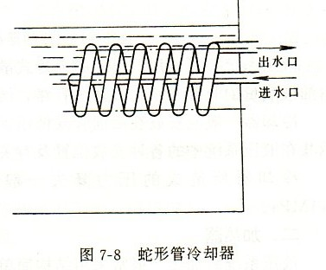
§7-4 热交换器
一、冷却器

Slide 11
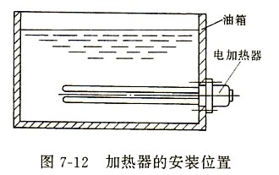
二、加热器

Slide 12
§7-5 管件
一、油管
二、管接头

Slide 13
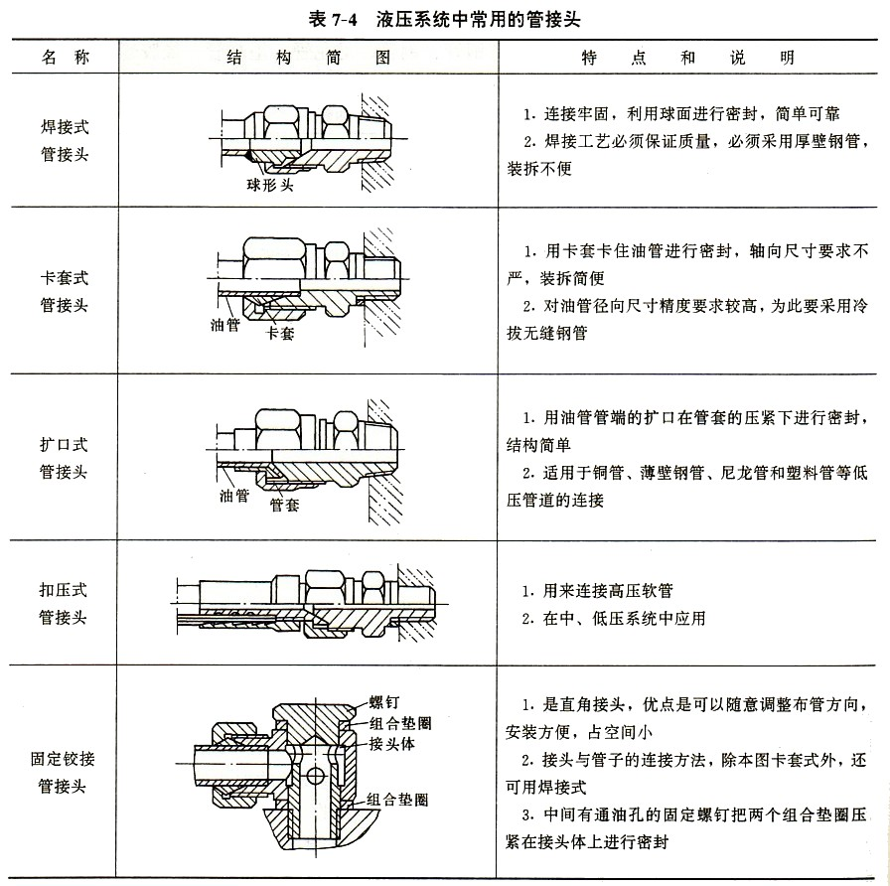
二、管接头

